Slide 1
«Стерх» бумагопластика
Здравствуйте, ребята, поработаем творчески, будем из бумаги делать стерха

Slide 2
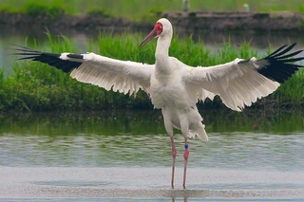
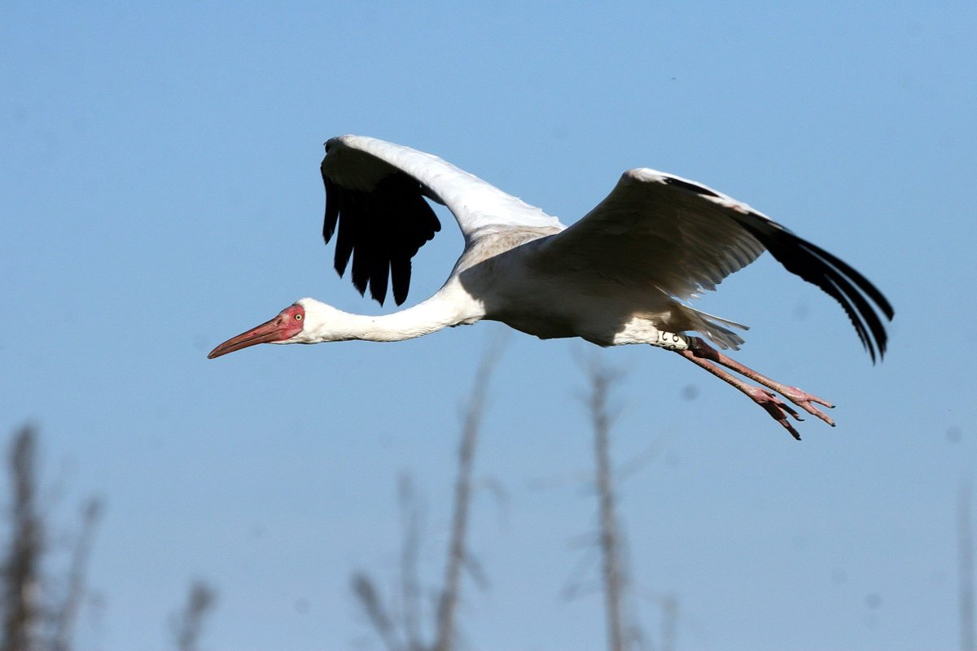
Стерх или белый журавль (Grus leucogeranus) – птица семейства журавлиных. Масса тела стерха составляет около шести восьми килограмм, высота 1,2–1,4 метра, размах крыльев 2,3–2,6 метра.

Slide 3
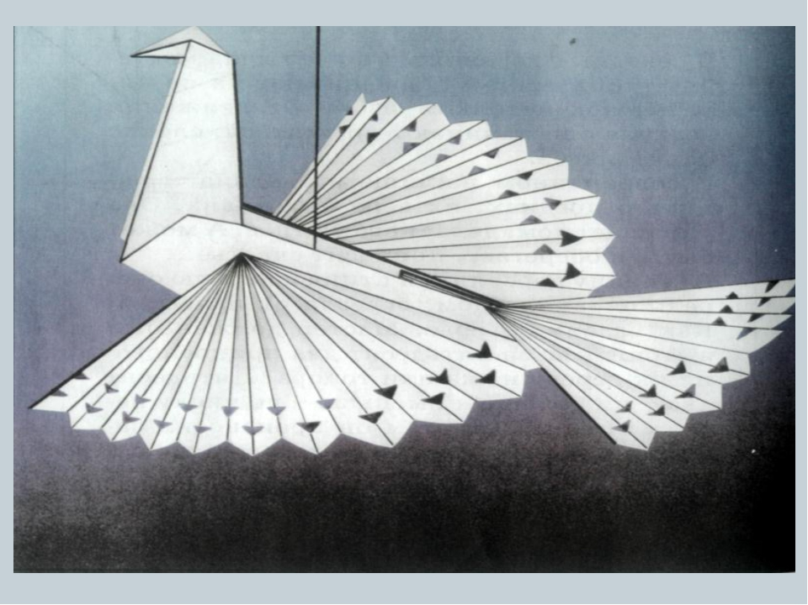

Slide 4
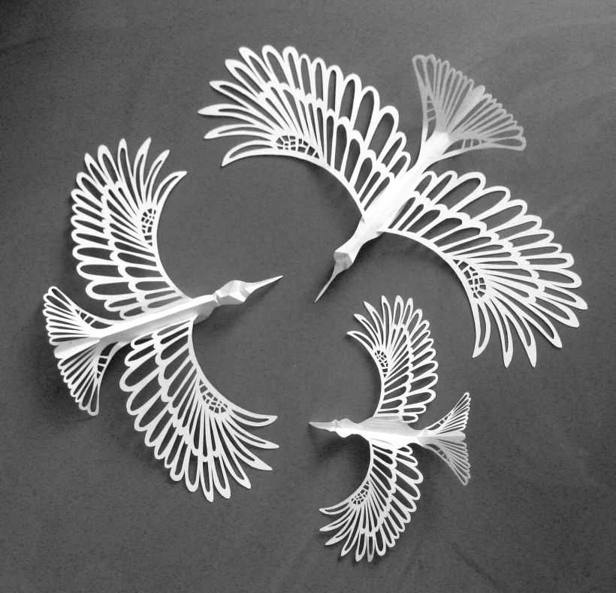
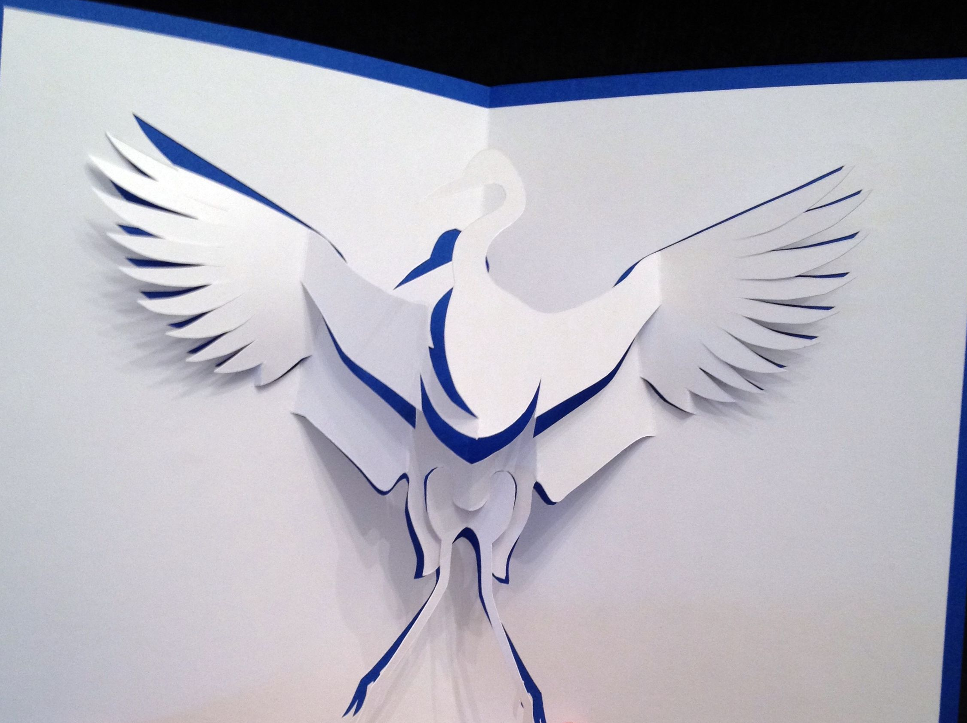

Slide 5
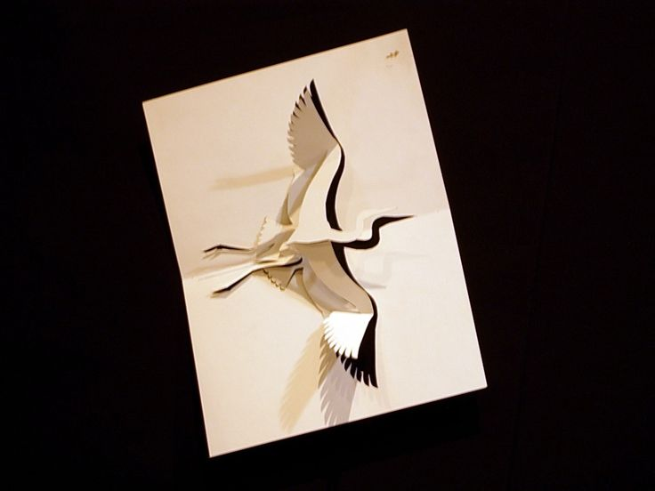
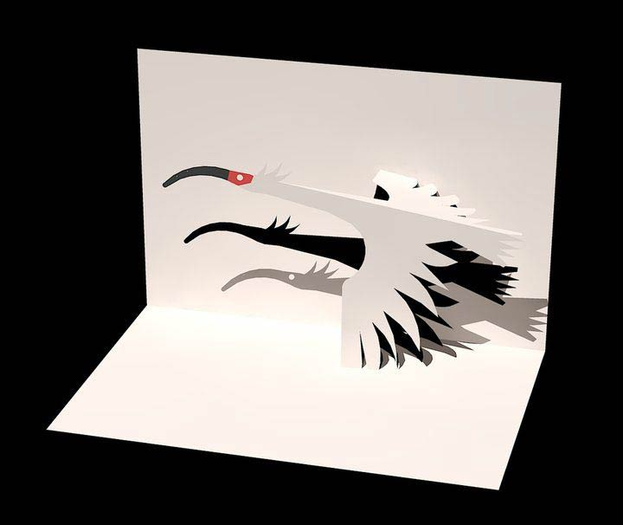

Slide 6
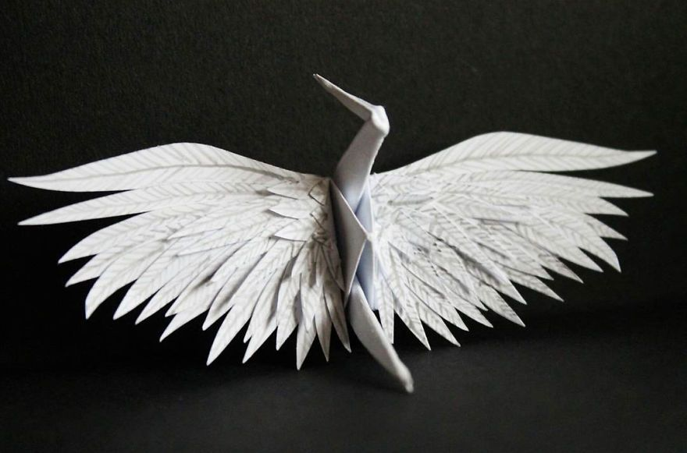

Slide 7
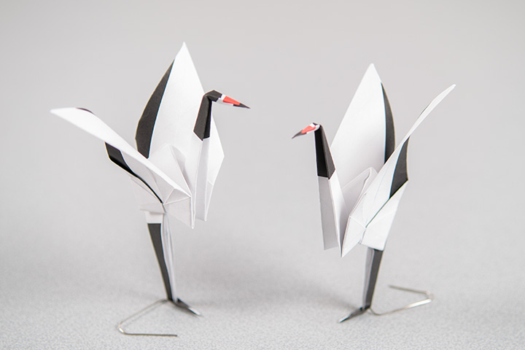

Slide 8
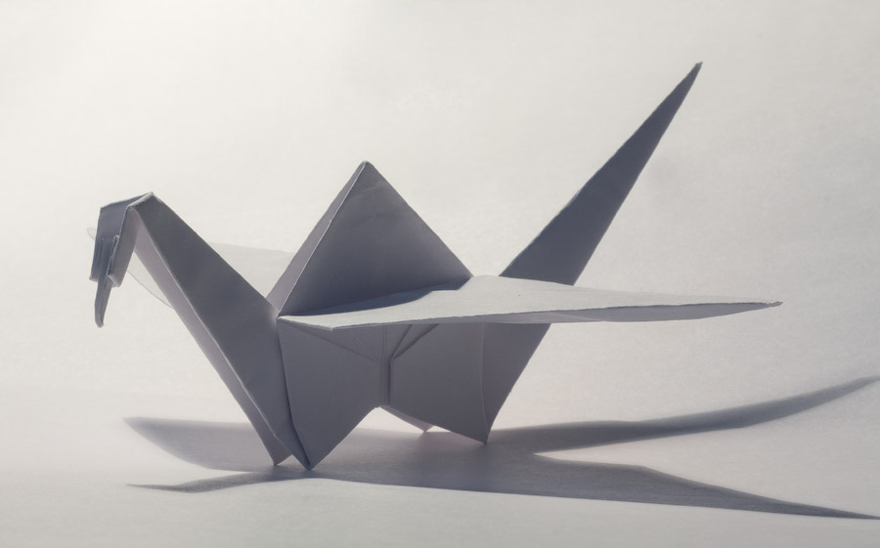

Slide 10
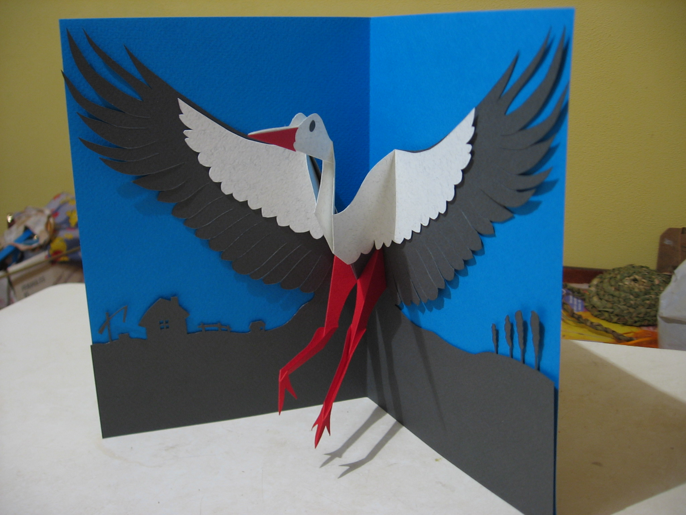

Slide 11
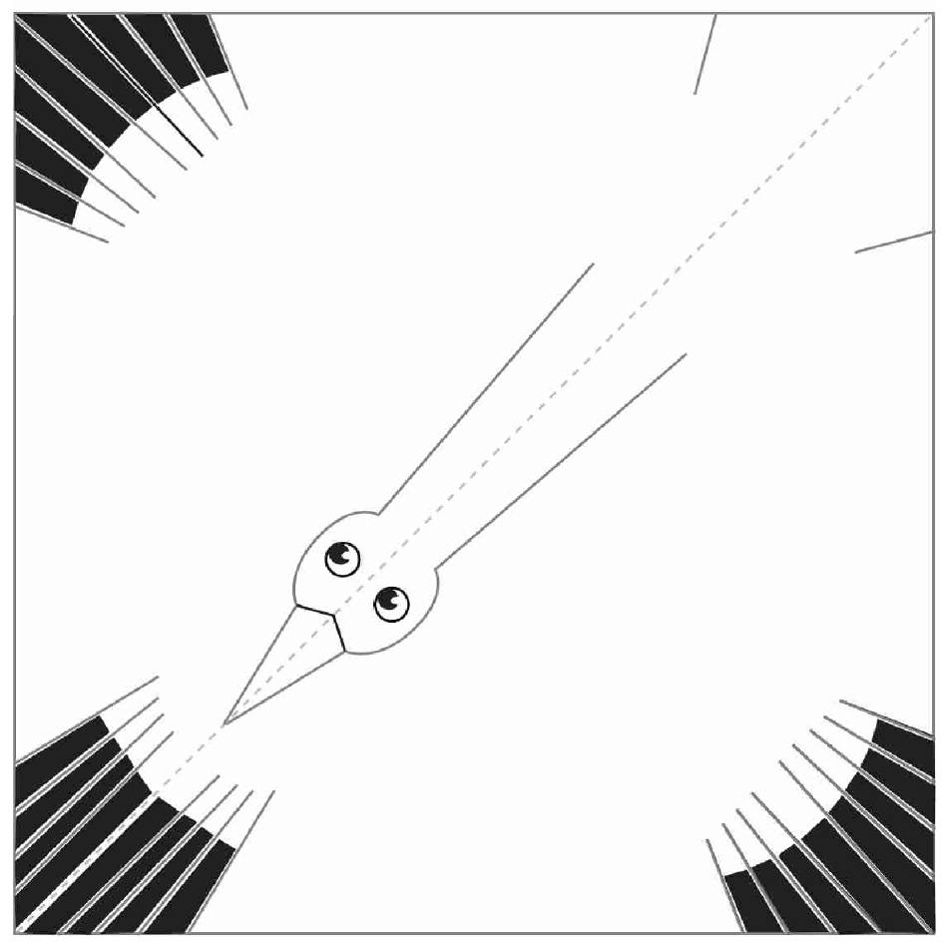
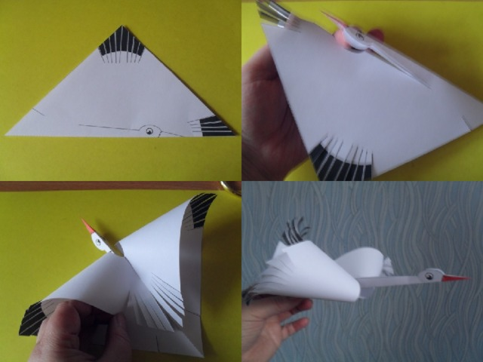

Slide 12
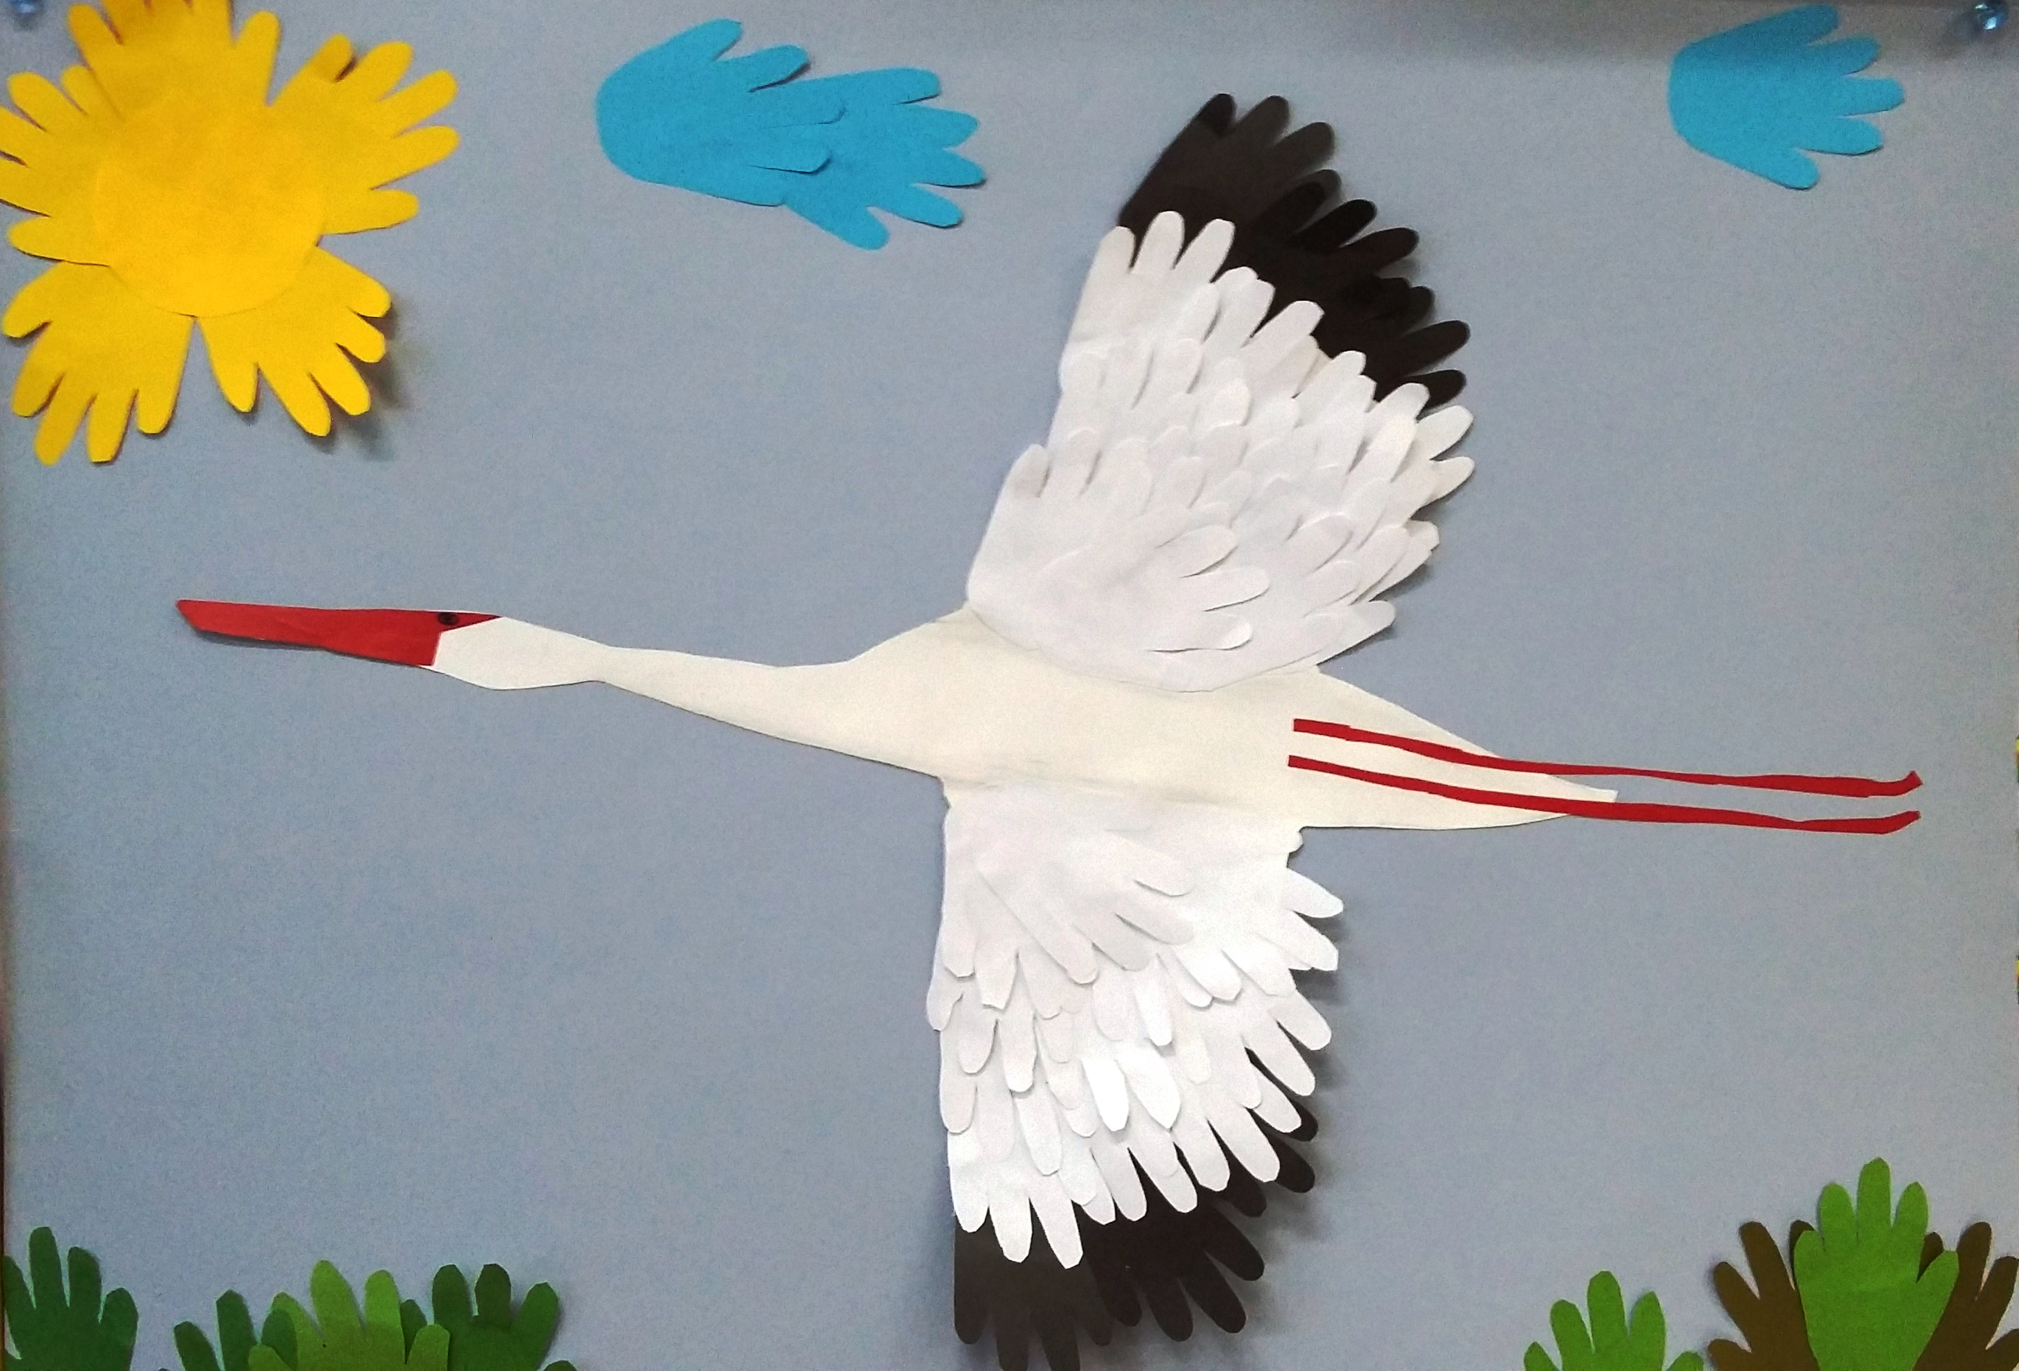

Slide 13
ВЫБЕРИ СВОЙ СПОСОБ СОЗДАНИЯ ПОДЕЛКИ, МОЖЕШЬ ПРИДУМАТЬ СВОЙ ПРИЕМ РАБОТЫ! СПАСИБО ЗА РАБОТУ, ЖДУ ФОТОГРАФИЮ РАБОТЫ

